Slide 1
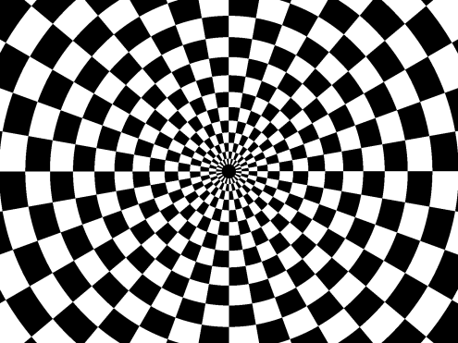
图像
你会看到像这样的 闪烁的画面，接著出现一个白画面
请随时看著 + 这个符号。

Slide 2
+

Slide 3
+

Slide 4

+

